Slide 1
docker+nginx实战之功能篇
初级
快
帅
酷
刻意训练自己的技术套路
讲师：沈逸

Slide 2
Nginx反向代理 入门(1) :最简单的配置

Slide 3




上节课正向代理
借钱
B
A

Slide 4



上节课正向代理
科学上网

Slide 5
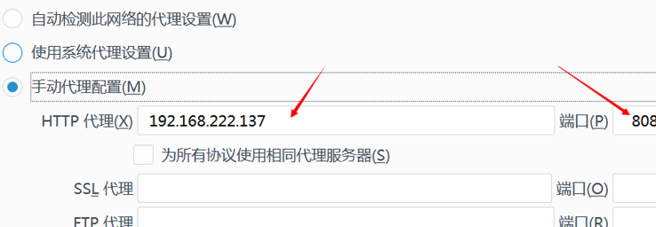
粗糙的要点是
1、服务端不认识客户端是谁，只认识代理
2、但是客户端知道服务端是谁
3、客户端浏览器要进行代理设置
4、代理 好比是客户端的代言人，代表客户端去
请求网站。是为客户端服务的
以上客户端和服务端的交互都要通过代理来转发

Slide 6
再看反向代理
无域名的网站网站
代理
代理告诉浏览器你访问www.xxoo.com就行了。你tm别管网站在哪。
nginx
有域名的网站
在内网里的网站网站
自己默默的server_name:www.xxoo.com

Slide 7
上节课的配置
server { #正向代理
resolver 114.114.114.114 8.8.8.8;
listen 8081;
location /
{
proxy_pass http://$http_host$request_uri;
}
}
0、由于你在浏览器设置了代理服务器(nginx所在地址)
1、当你访问 www.xxoo.com/abc.php时
$http_host=www.xxoo.com
$request_uri=/abc.php
2、代理(nginx)代替你去访问www.xxoo.com/abc.php。得到响应后 再返回给你

Slide 8
反向代理的配置
server {
listen 8082;
server_name shenyiabc.com;
location /
{
proxy_pass http://192.168.222.1:9090/;
}
}
请大家自行在本机随便搭建个网站（用自己喜欢的语言).课程里使用的PHP

Slide 9
重启下ngx容器
做多个端口映射，为后面使用
#docker stop ngx && docker rm ngx
#docker run --name ngx -d \
-p 80:80 \
-p 8081-8085:8081-8085/tcp \
-v /home/shenyi/myngx/html:/tmp/html \
-v /home/shenyi/myngx/nginx.conf:/etc/nginx/nginx.conf \
nginx:1.15-alpine

Slide 10
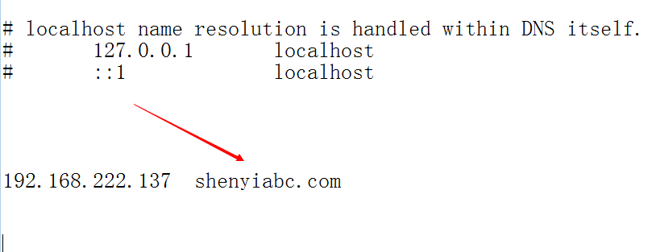
修改Hosts
由于我们并没有 shenyiabc.com 这个域名，所以只能修改Hosts文件
（各个操作系统的Hosts文件在哪，请百度）
接下来请在浏览器直接访问 shenyiabc.com
（请把上节课的 代理设置去掉）

Slide 11
粗糙的要点是
1、服务端不认识客户端是谁，只认识代理
2、但是客户端知道服务端是谁
3、客户端浏览器要进行代理设置
4、代理 好比是客户端的代言人，代表客户端去
请求网站。是为客户端服务的
以上客户端和服务端的交互都要通过代理来转发

Slide 12
课后思考
1、仅仅设置个proxy_pass。在程序中获取一些基本http信息时是否有问题？
2、如果你做的网站 随便被人这么一代理。企不是 访问别人的域名 也能出现你的网站？

Slide 13
欢迎加入我们的QQ群
程序员在囧途教育QQ群
1、主群：606976586

